Slide 1






CHÀO MỪNG CÁC EM ĐẾN VỚI LỚP HỌC

Slide 2



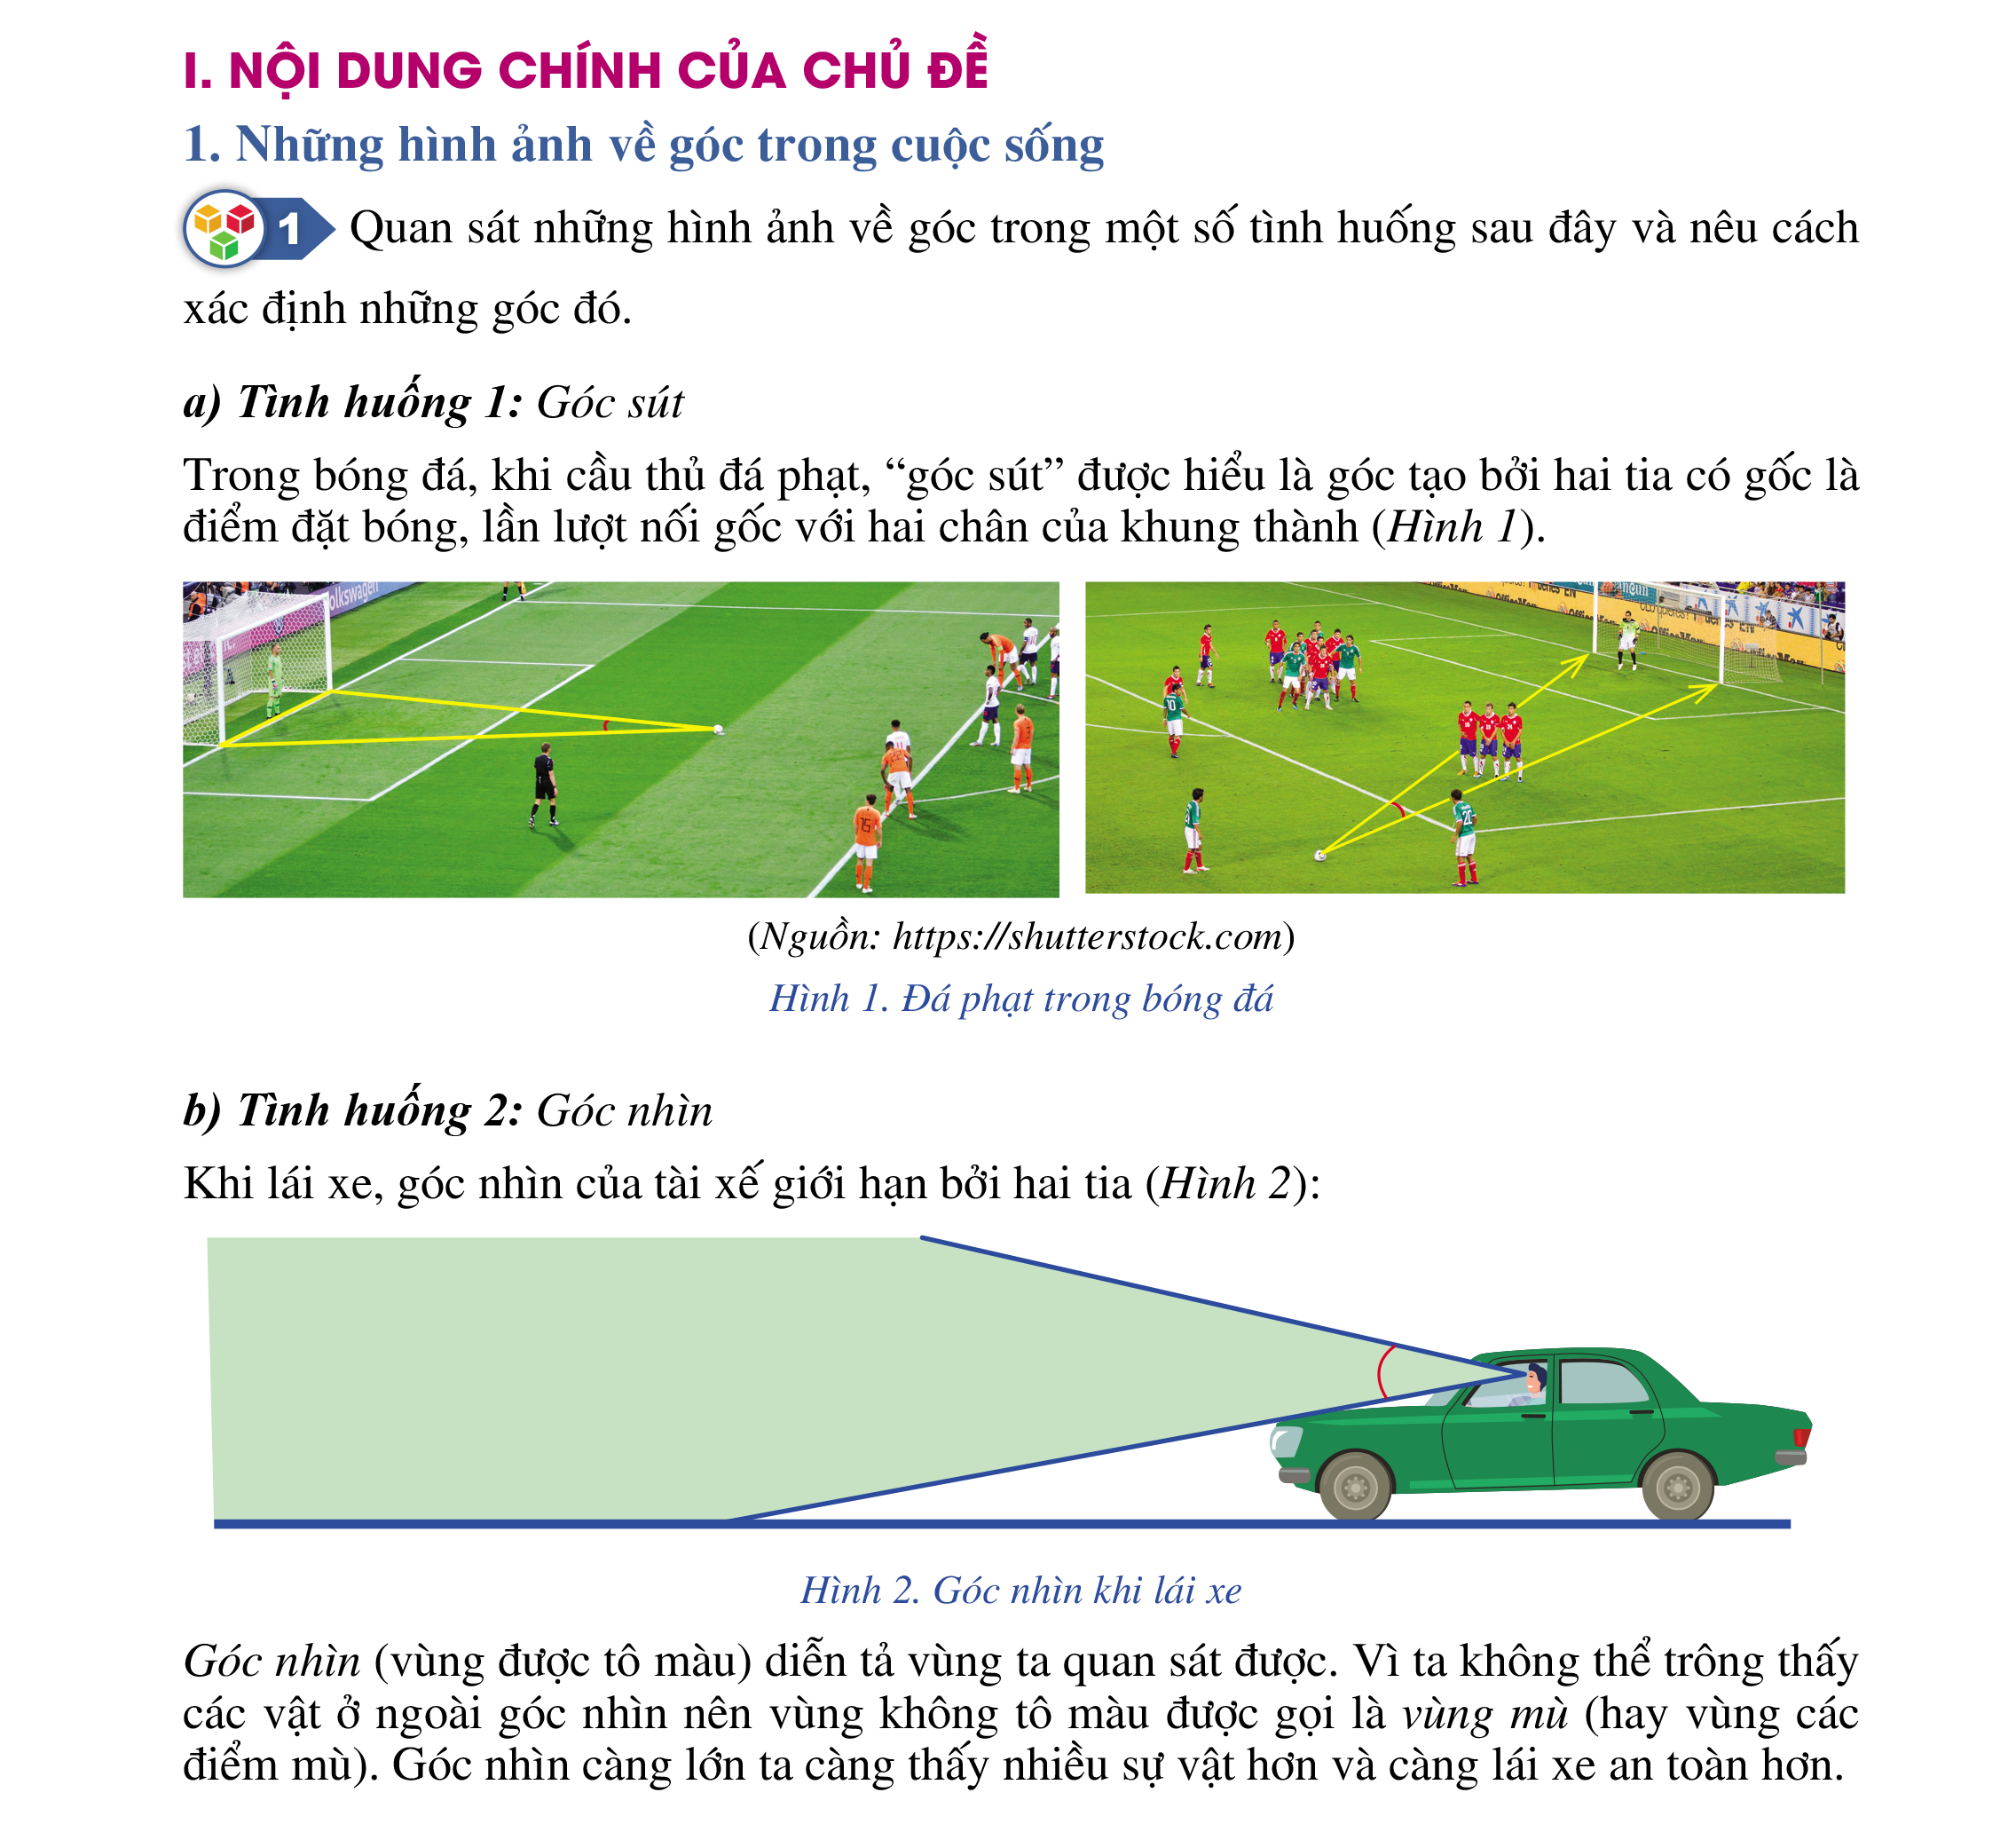



KHỞI ĐỘNG
Hình ảnh về cầu thủ đá bóng chuẩn bị thực hiện cú đá phạt đền 11m.

Slide 3


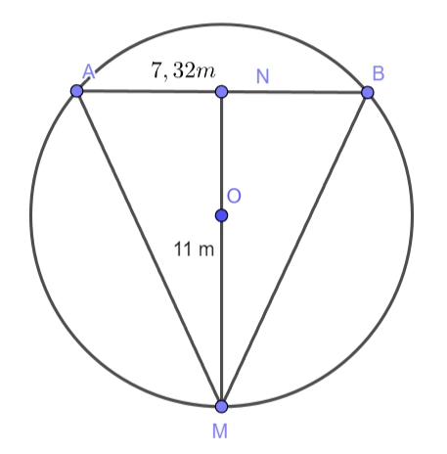
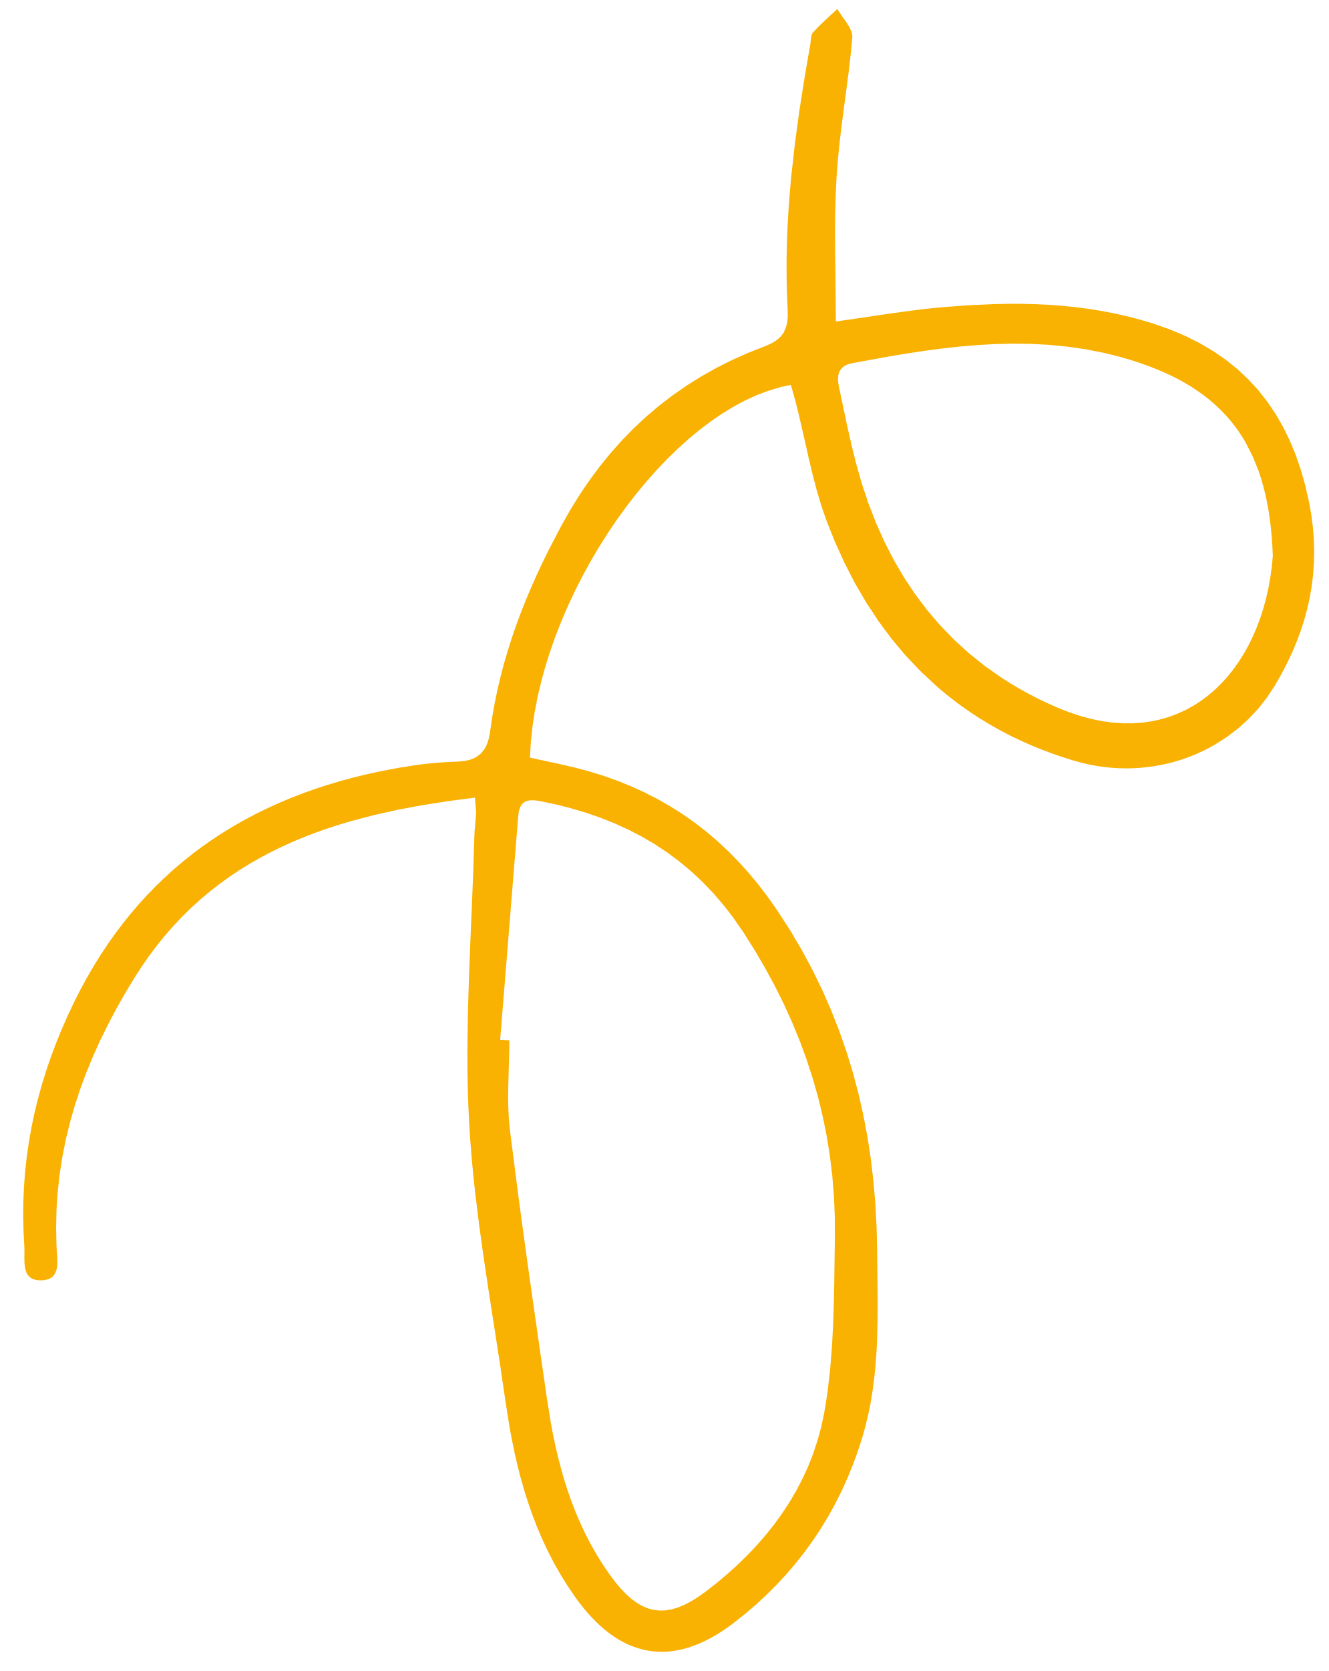


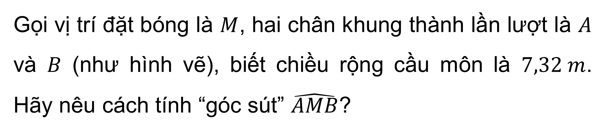
Gọi vị trí đặt bóng là $M$, hai chân khung thành lần lượt là $A$ và $B$ (như hình vẽ), biết chiều rộng cầu môn là $7,32 m$. Hãy nêu cách tính “góc sút” $\hat{AMB}$?

Slide 4







HOẠT ĐỘNG THỰC HÀNH VÀ TRẢI NGHIỆM
CHỦ ĐỀ 1: ĐO GÓC

Slide 5




NỘI DUNG BÀI HỌC
01
Nội dung chính của chủ đề
Tổ chức các hoạt động thực hành và trải nghiệm
02

Slide 6




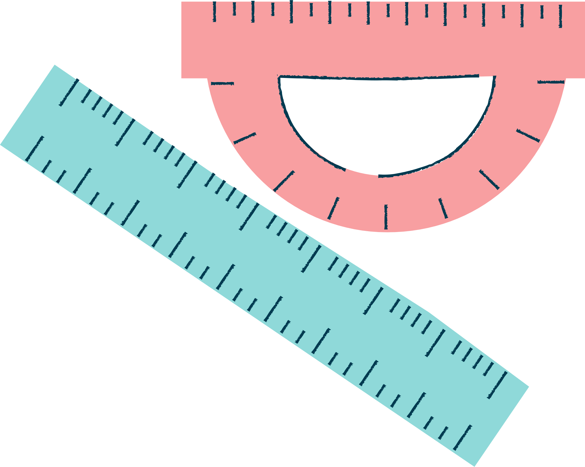



I. NỘI DUNG CHÍNH CỦA CHỦ ĐỀ
1. Những hình ảnh về góc trong cuộc sống
Quan sát những hình ảnh về góc trong một số tình huống sau đây và nêu cách xác định những góc đó.
HĐ1

Slide 7






a) Tình huống 1: Góc sút
Góc sút: là góc tạo bởi hai tia có gốc là điểm đặt bóng, lần lượt nối gốc với hai chân của khung thành.

Slide 8





b) Tình huống 2: Góc nhìn
Góc nhìn: diễn tả vùng ta quan sát được trong các tình huống thực tế.
Đo góc giữa hai tia có thể sử dụng giác kế.

Slide 9



2. Tìm kiếm những hình ảnh về góc trong thực tiễn
Các em hãy tìm thêm những hình ảnh về góc trong thực tiễn.

Slide 10


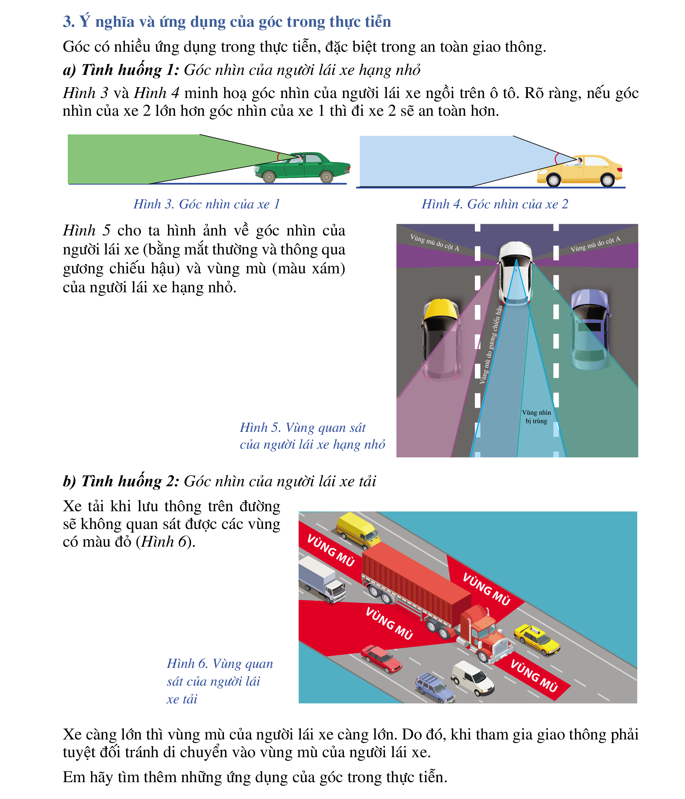


3. Ý nghĩa và ứng dụng của góc trong thực tiễn
a) Tình huống 1: Góc nhìn của người lái xe hạng nhỏ
Góc nhìn của xe 2 lớn hơn xe 1 thì đi xe 2 sẽ an toàn hơn.

Slide 11


Hình 5 cho chúng ta biết về góc nhìn phía sau.

Slide 12


b) Tình huống 2: Góc nhìn của người lái xe tải
Xe càng lớn thì điểm mù của người lái xe càng lớn. Do đó, khi tham gia giao thông phải tuyệt đối tránh di chuyển vào điểm mù của người lái xe.

Slide 13


II. TỔ CHỨC CÁC HOẠT ĐỘNG THỰC HÀNH VÀ TRẢI NGHIỆM
1. Thực hành đo góc trong thực tiễn bằng thước đo góc
Tình huống 1: Có một chiếc bảng treo trên tường nhưng cạnh đáy dưới của bảng nằm trên mặt sàn lớp học. Tìm số đo của góc trong Hình 7 và Hình 8 bằng các sử dụng thước đo góc $180°$ hoặc thước đo góc $360°$, biết điểm gốc O ở trên mặt sàn lớp học.

Slide 14
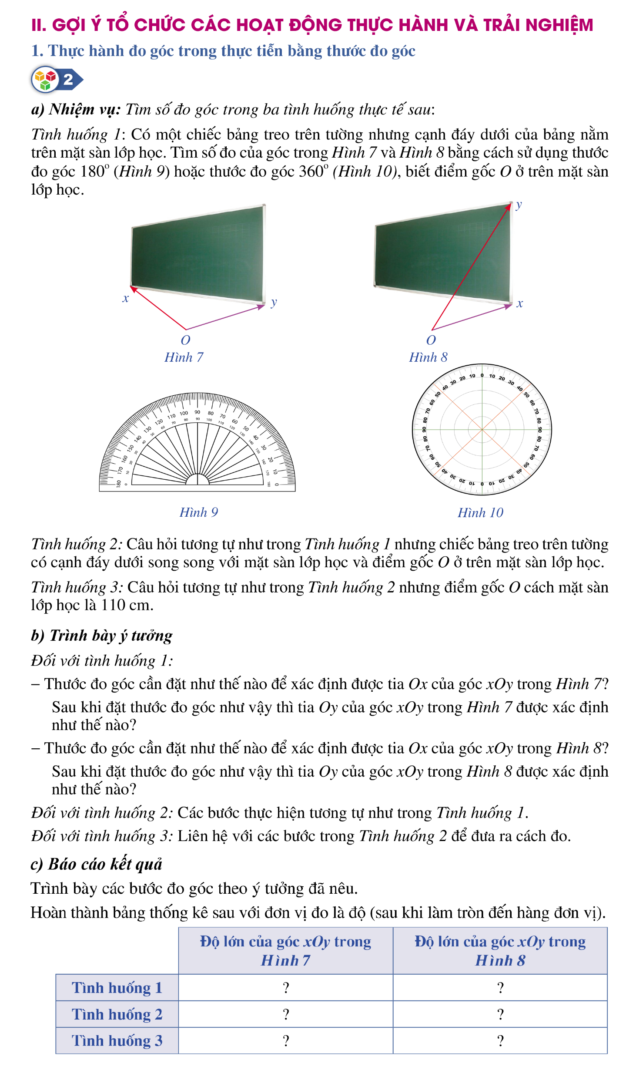
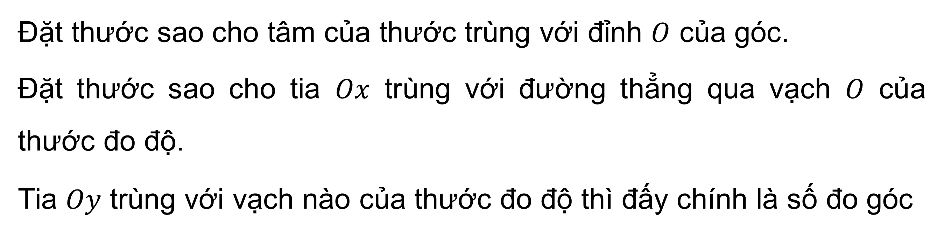
Đặt thước sao cho tâm của thước trùng với đỉnh $O$ của góc.
Đặt thước sao cho tia $Ox$ trùng với đường thẳng qua vạch $O$ của thước đo độ.
Tia $Oy$ trùng với vạch nào của thước đo độ thì đấy chính là số đo góc

Slide 15


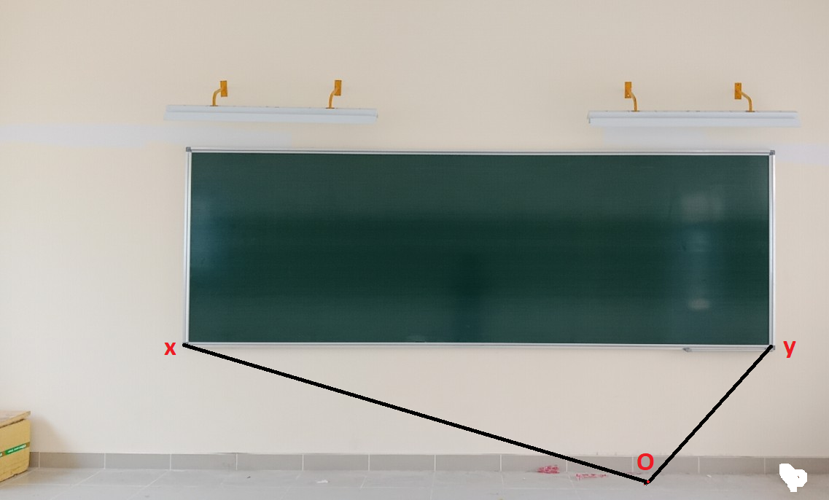

Tình huống 2: Có một chiếc bảng treo trên tường nhưng cạnh đáy dưới của bảng song song với mặt sàn lớp học. Tìm số đo của góc, biết điểm gốc O ở trên mặt sàn lớp học.

Slide 16



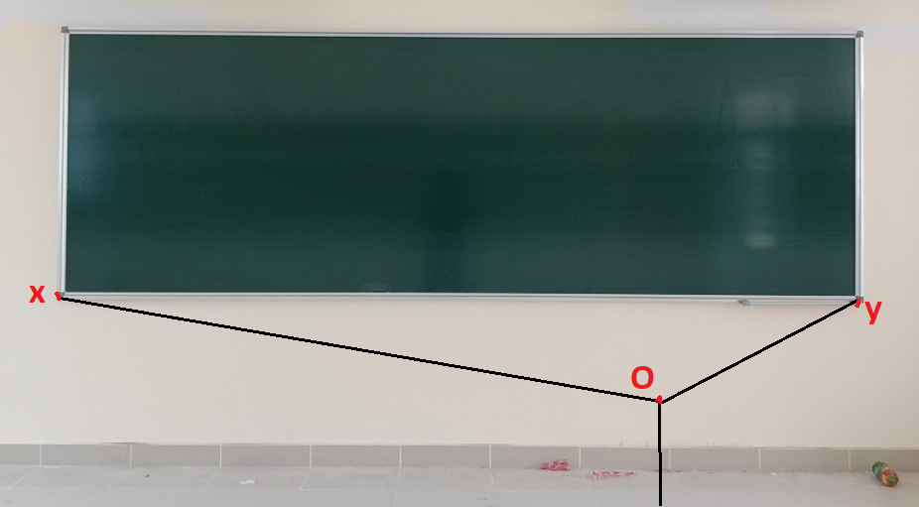

Tình huống 3: Có một chiếc bảng treo trên tường nhưng cạnh đáy dưới của bảng song song với mặt sàn lớp học. Tìm số đo của góc, biết điểm gốc O cách mặt sàn lớp học 110 cm.

Slide 17



Báo cáo kết quả

Slide 18
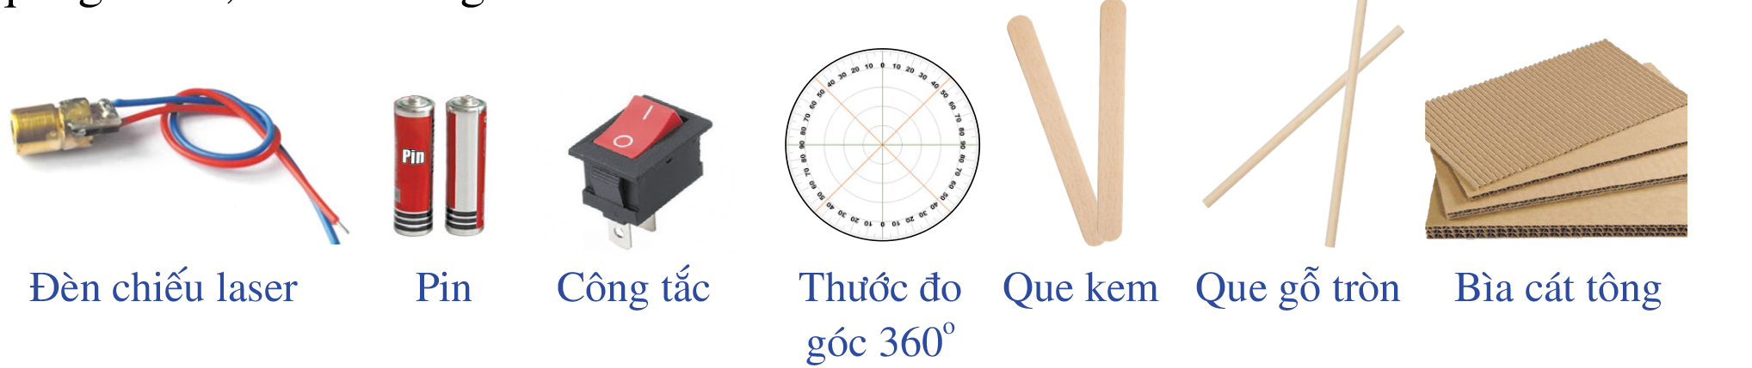

2. Tạo dựng và thực hành đo góc bằng dụng cụ có gắn tia chiếu laser
a) Phần chuẩn bị:

Slide 19
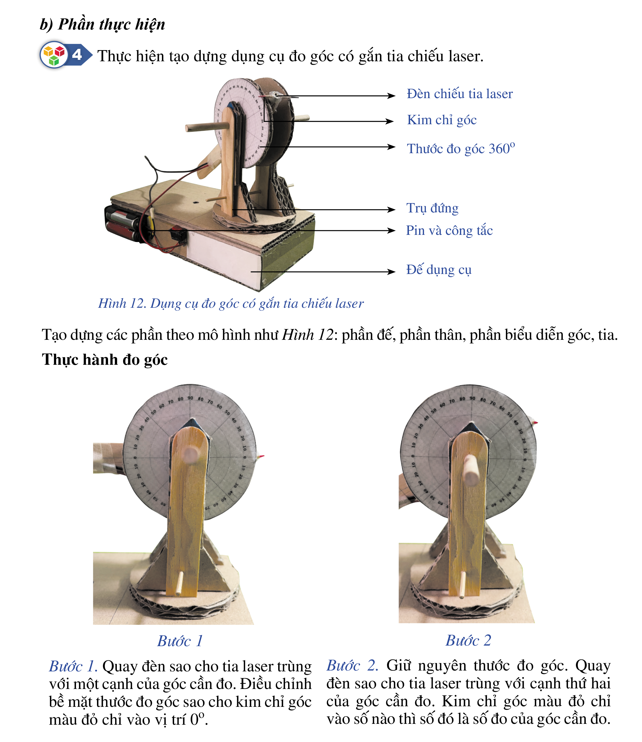
b) Phần thực hiện:

Slide 20

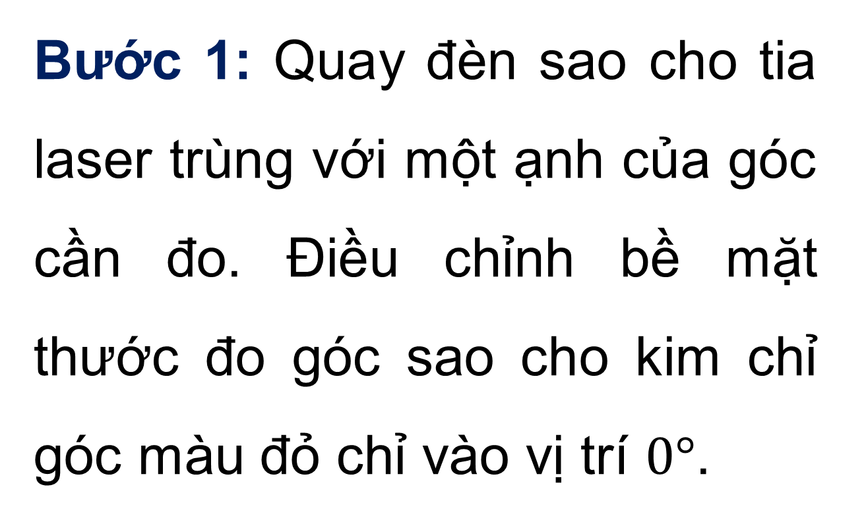
c) Thực hành đo:
Bước 1: Quay đèn sao cho tia laser trùng với một ạnh của góc cần đo. Điều chỉnh bề mặt thước đo góc sao cho kim chỉ góc màu đỏ chỉ vào vị trí $0°$.

Slide 21
Bước 2: Giữ nguyên thước đo góc. Quay đèn sao cho tia laser trùng với cạnh thứ hai của góc cần đo. Kim chỉ góc màu đỏ chỉ vào số nào thì số đó là số đo của góc cần đo.

Slide 22
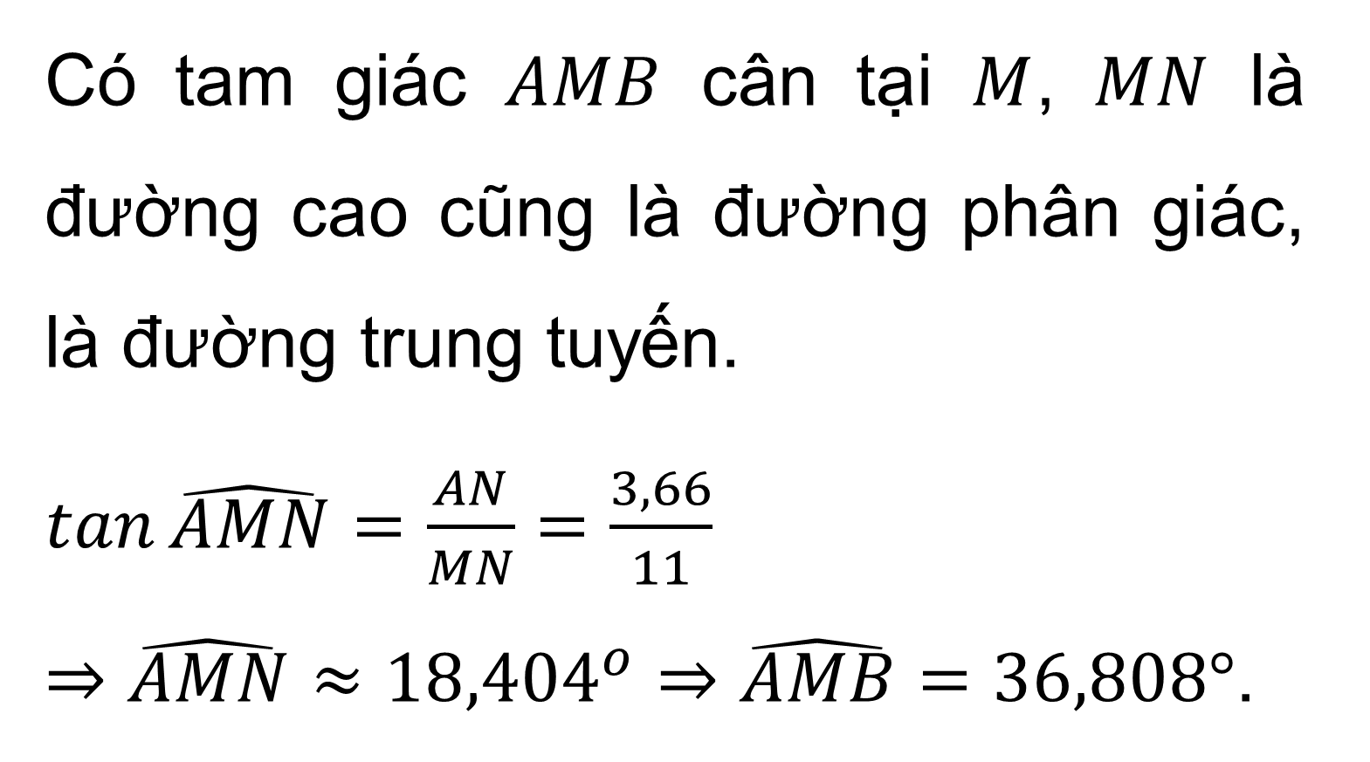
LUYỆN TẬP - VẬN DỤNG
Em hãy tính góc sút ở bài toán mở đầu.
Có tam giác $AMB$ cân tại $M$, $MN$ là đường cao cũng là đường phân giác, là đường trung tuyến.
$\tan{\hat{AMN}}=\frac{AN}{MN}=\frac{3,66}{11}$
$⇒\hat{AMN}≈18,404^{o}⇒\hat{AMB}=36,808°$.

Slide 23
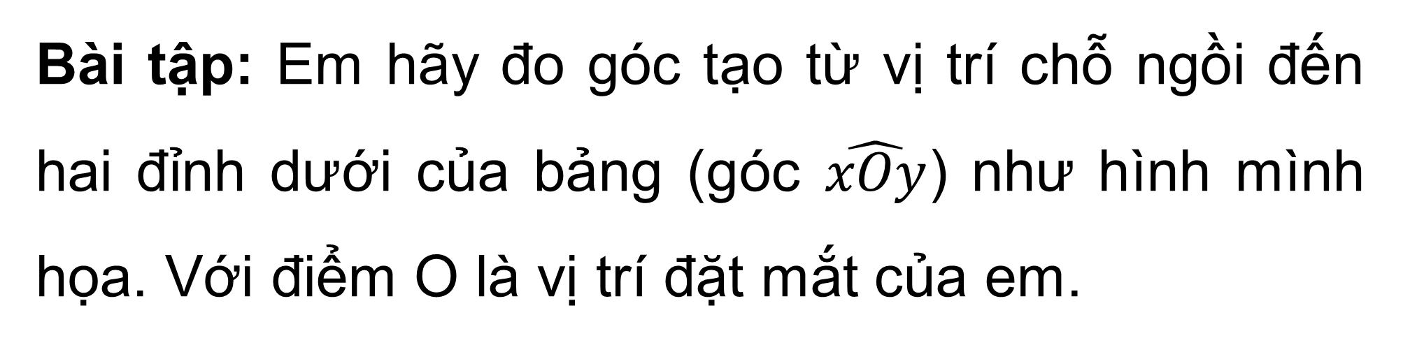
Bài tập: Em hãy đo góc tạo từ vị trí chỗ ngồi đến hai đỉnh dưới của bảng (góc $\hat{xOy}$) như hình mình họa. Với điểm O là vị trí đặt mắt của em.

Slide 24

HƯỚNG DẪN VỀ NHÀ
Ghi nhớ kiến thức trong bài.
Hoàn thành bài tập được giao.
Chuẩn bị bài mới.

Slide 25
CẢM ƠN CÁC EM ĐÃ LẮNG NGHE BÀI GIẢNG

